Slide 1
Proyecto de Graduación
Control de Nivel implementado en la estación de entrenamiento GUNT RT 450 del Laboratorio de Instrumentación Industrial
Subdecano de la Fiec: Ing. Jorge Aragundi R.
Director del proyecto: Ing. Holger Cevallos U.
Vocales principales: Ing. Alberto Larco G.
Ing. Cesar Martin M.
Realizado por : Richard Gudiño Padilla

Slide 2


Slide 3
Objetivos
Utilizar los equipos y herramientas del laboratorio para controlar una planta de nivel.
Establecer la comunicación entre la planta, el PLC y el controlador, con Labview.
Generar un aporte al contenido didáctico del Laboratorio de Instrumentación industrial.

Slide 4
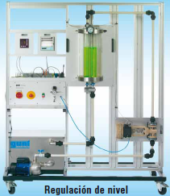
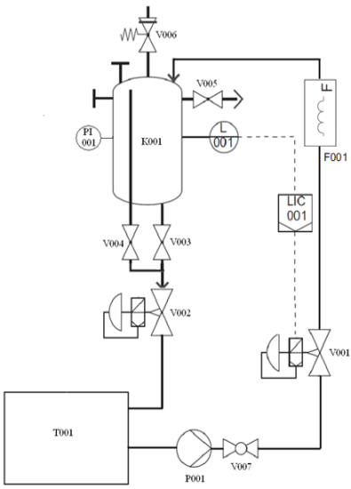
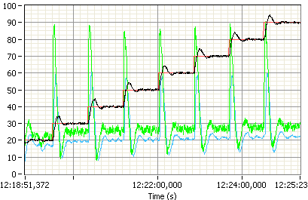

Estación RT 450
Montaje anterior
Montaje final

Slide 5
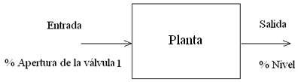
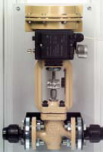
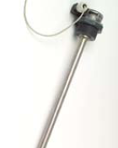
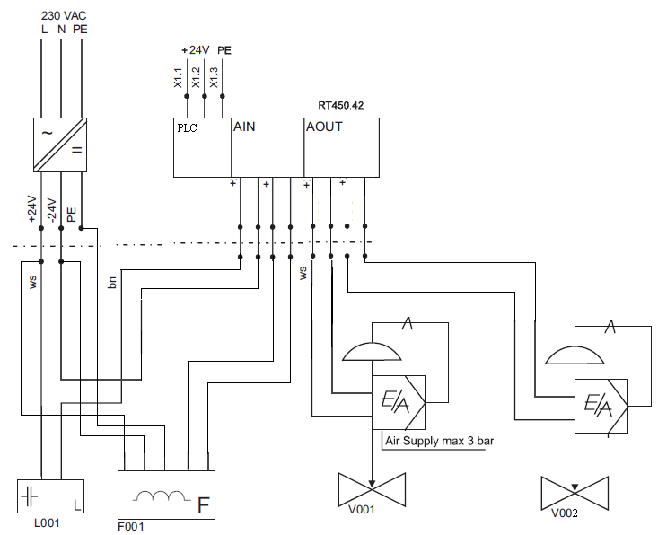
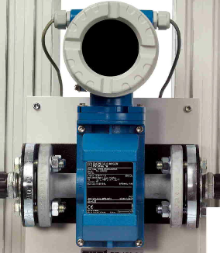

Slide 6
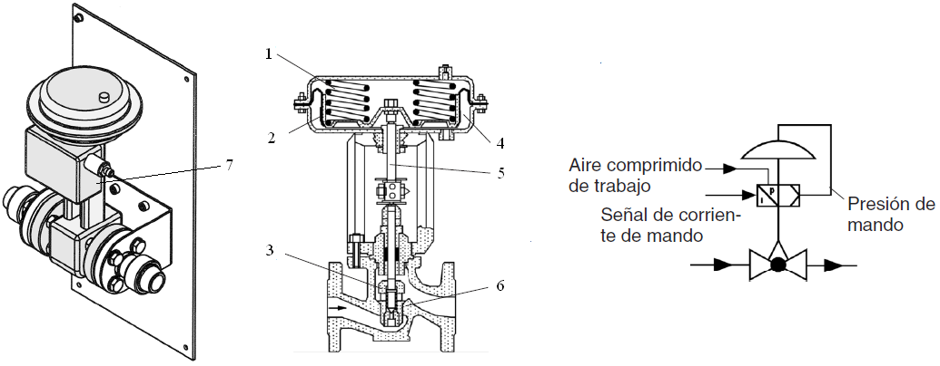
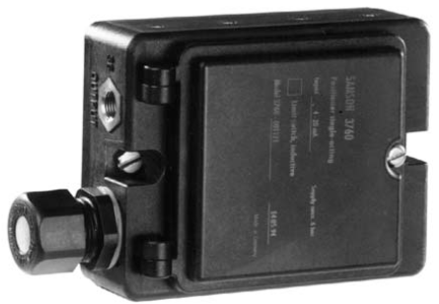
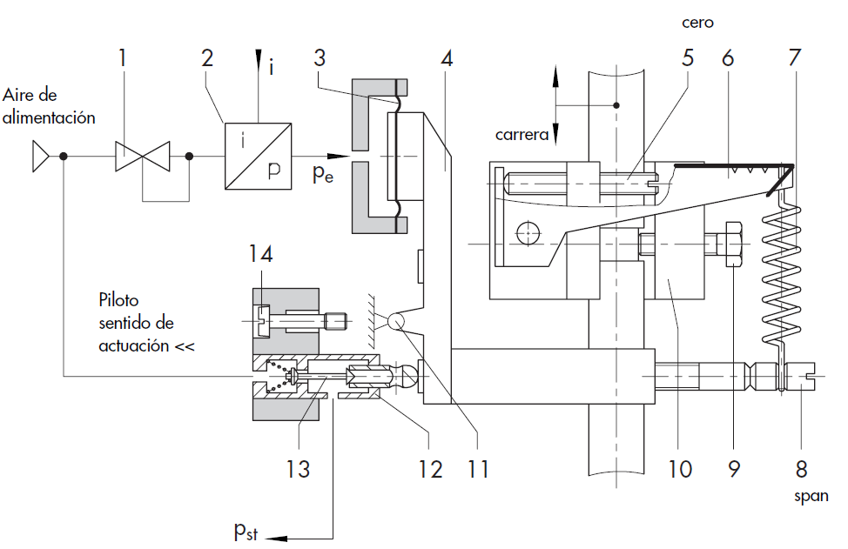
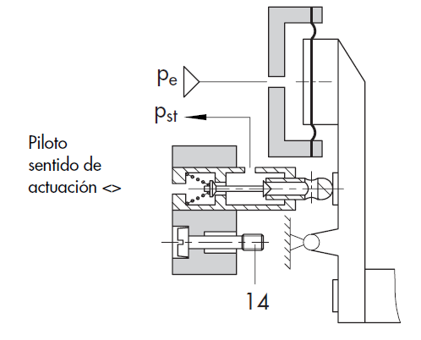
Válvula de Control con posicionador electroneumático
Esquema de funcionamiento del posicionador

Slide 7
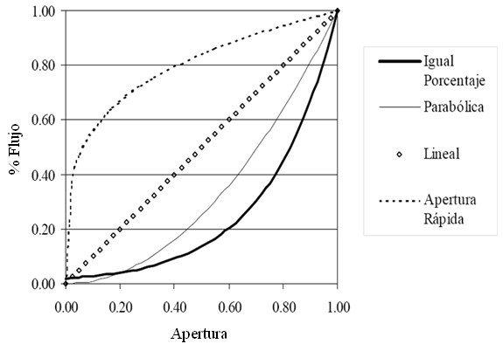
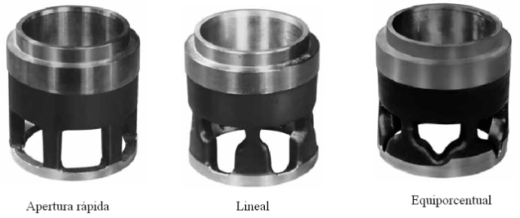
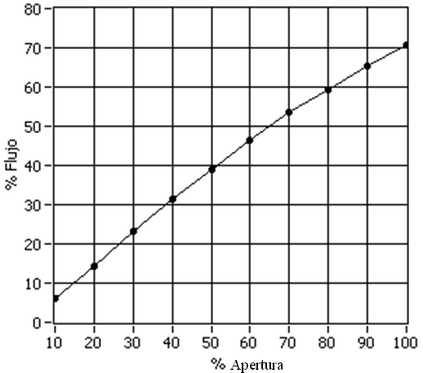

Característica de Flujo
Característica instalada

Slide 8
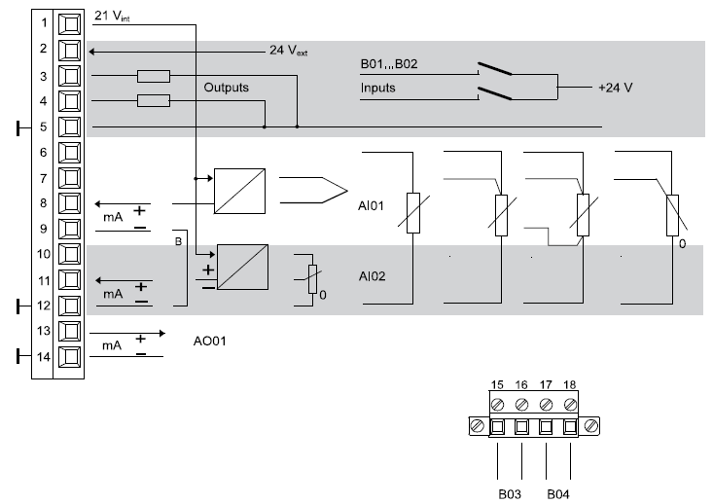
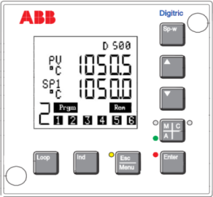
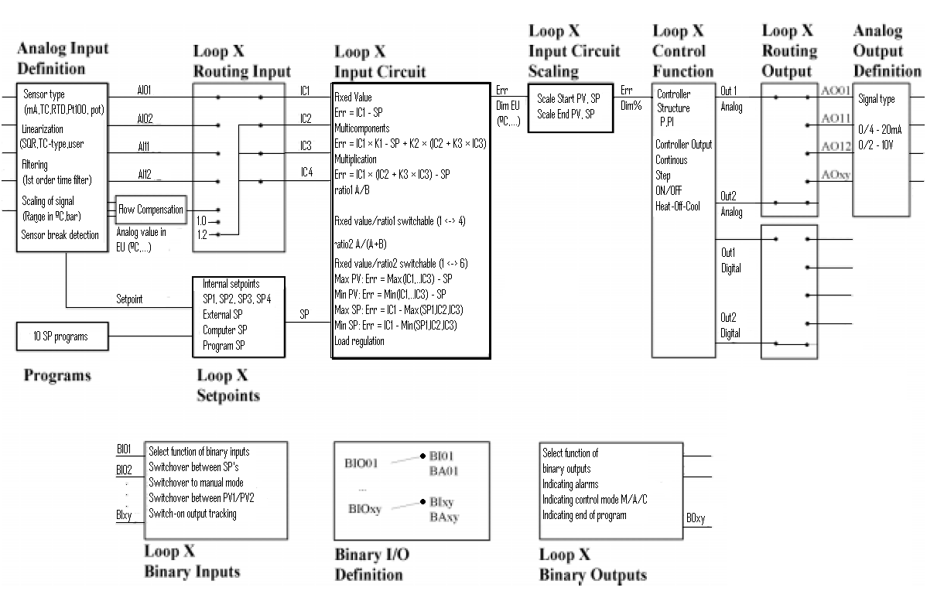
Controlador industrial ABB

Slide 9
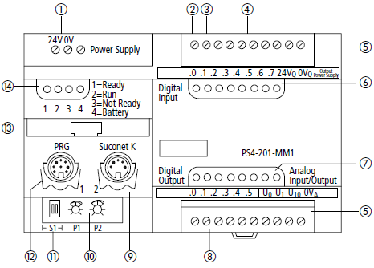
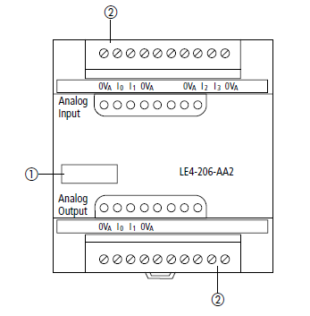
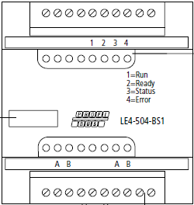
PLC Klockner Moeller

Slide 10
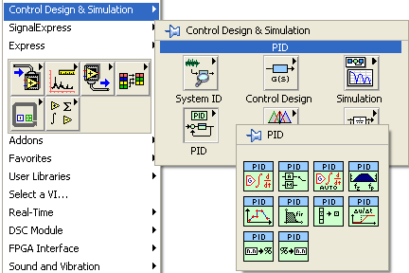
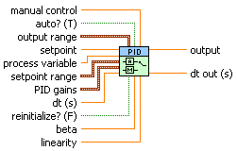
Labview Control Toolkit

Slide 11
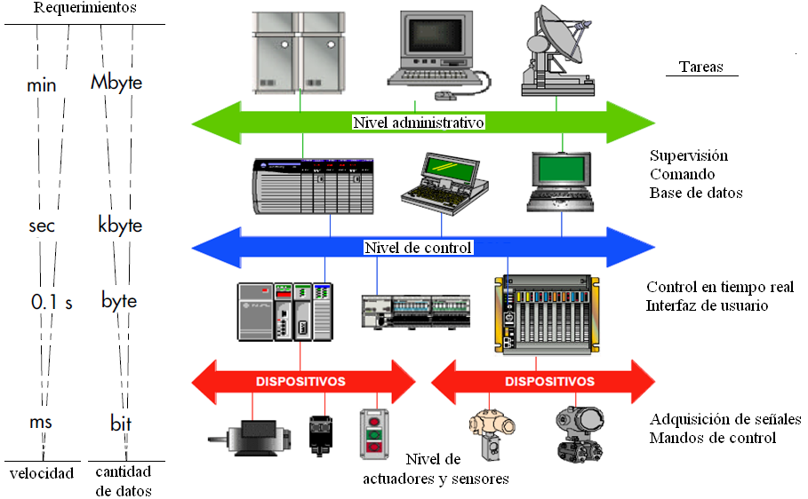
Comunicación en la industria

Slide 12
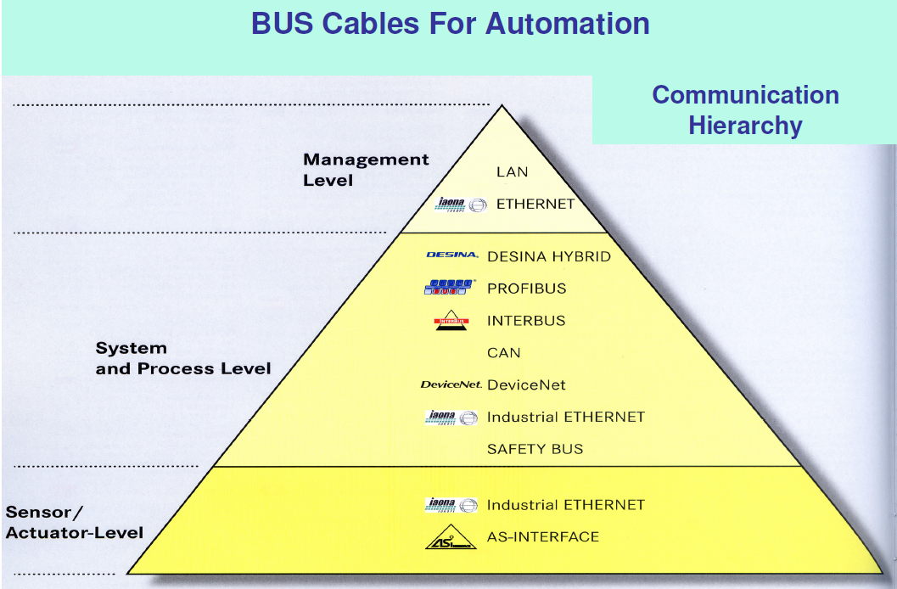

Slide 13
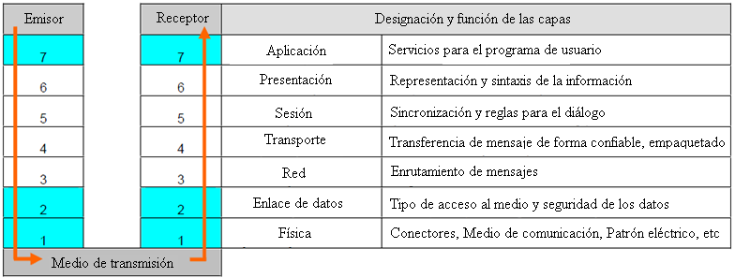
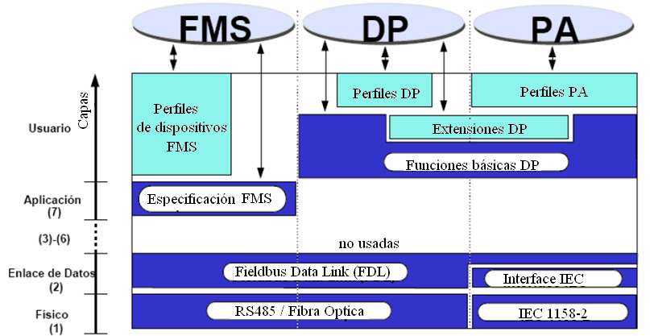
Modelo OSI y Profibus

Slide 14
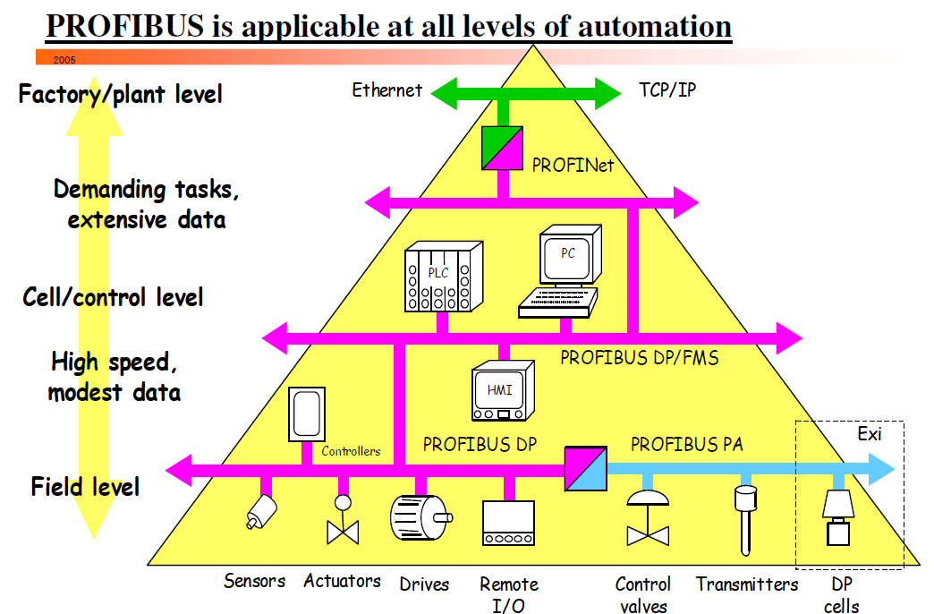
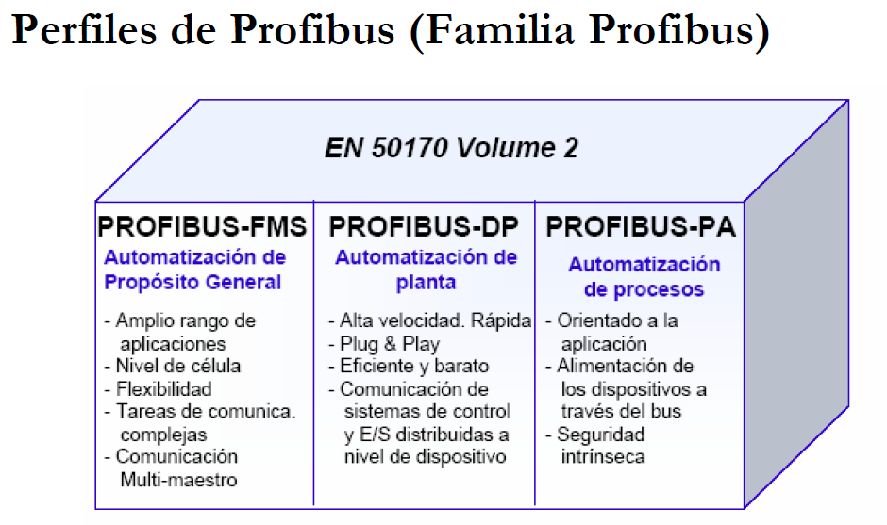

Slide 15
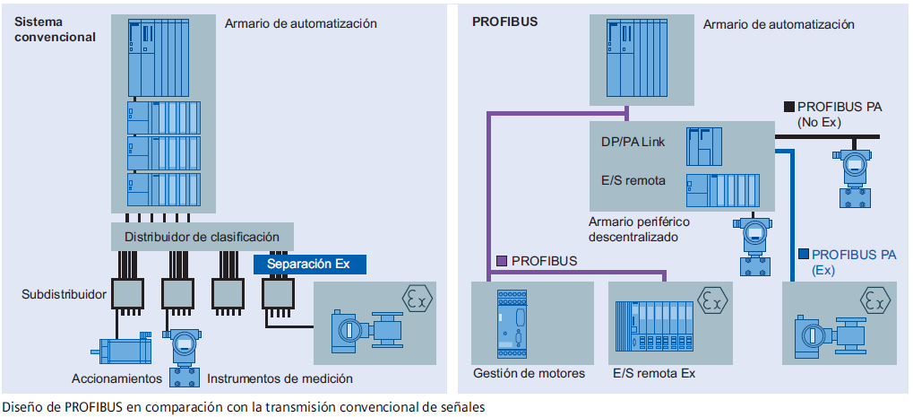

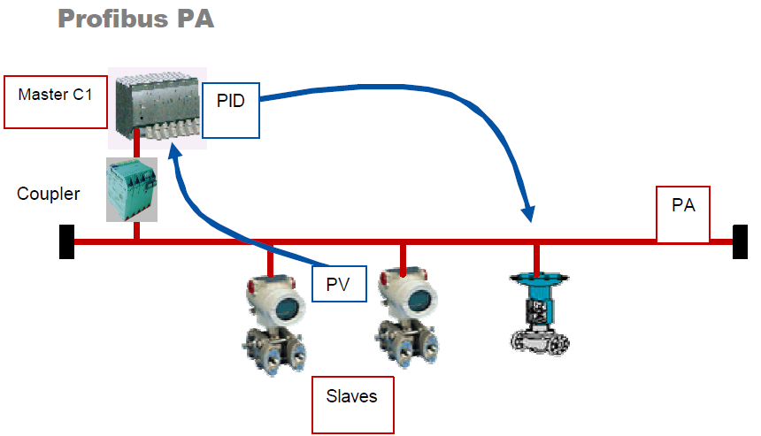

Slide 16
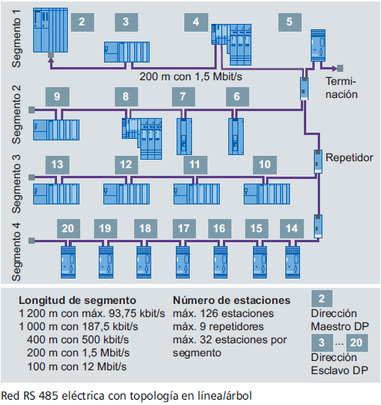
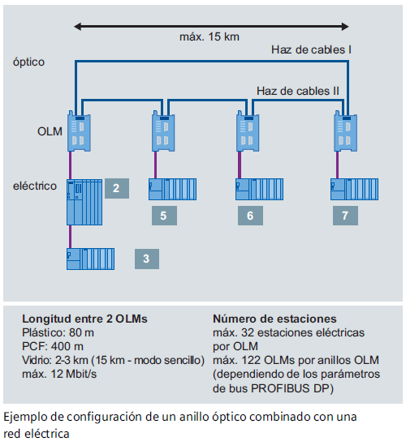
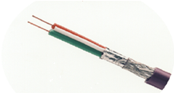
Profibus DP
Capa física

Slide 17
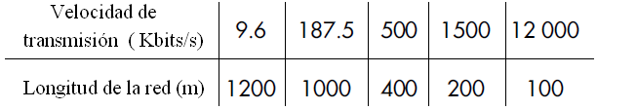
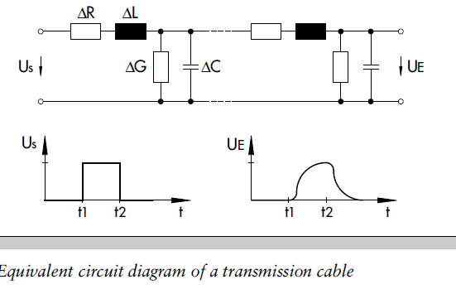
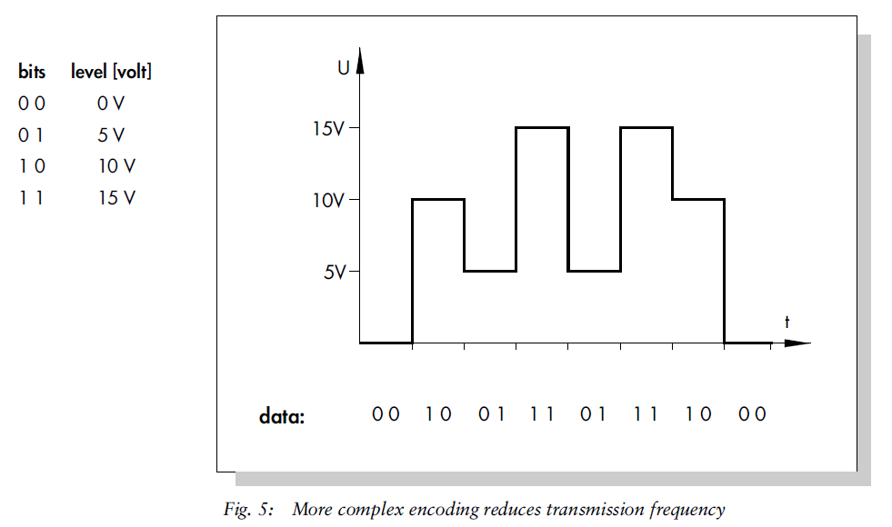
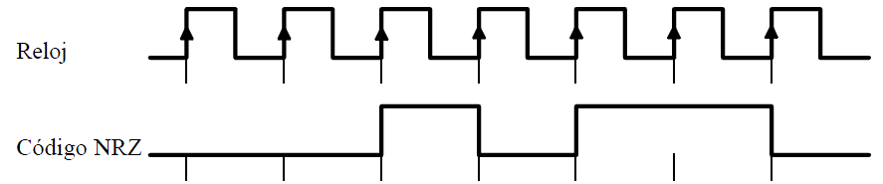

Slide 18
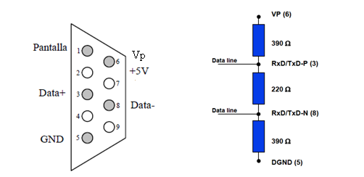
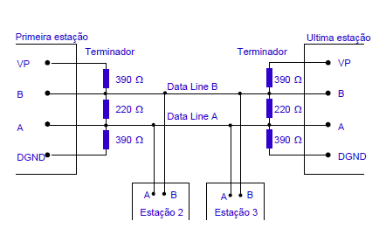

Slide 19
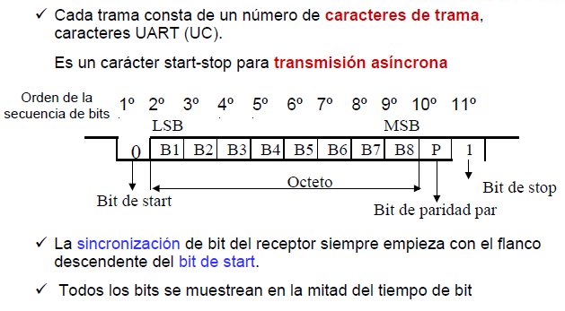

Slide 20
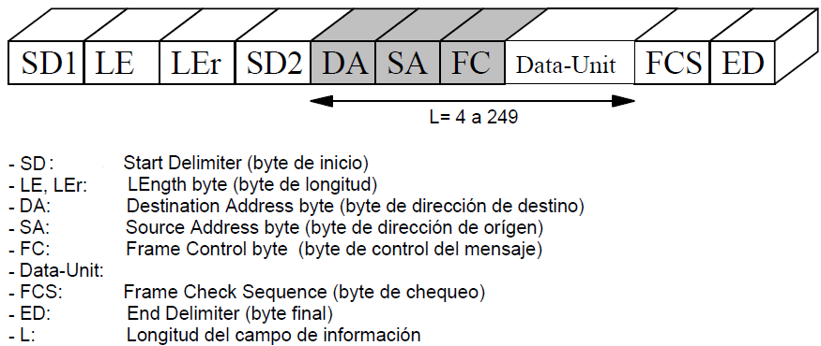
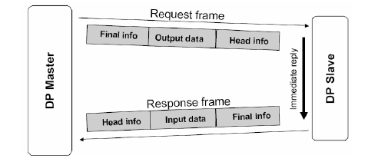
Capa de Enlace – FDL Fieldbus data link

Slide 21
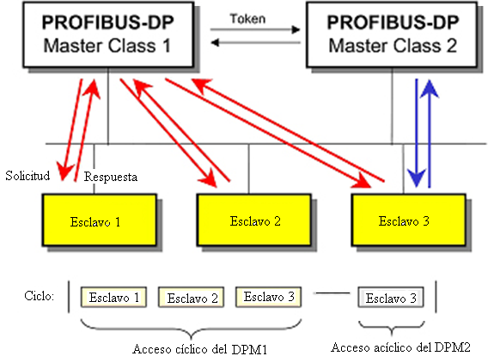
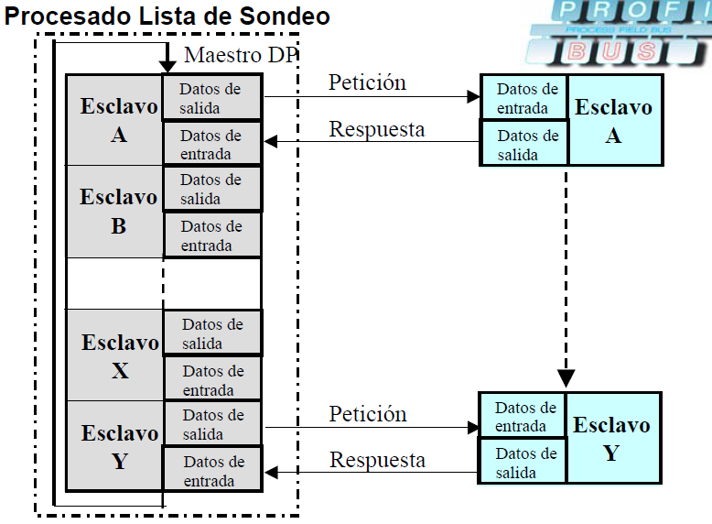
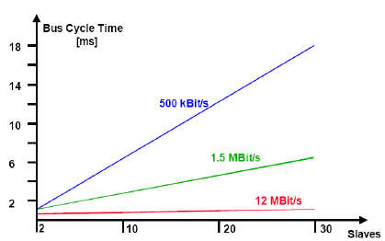

Slide 22
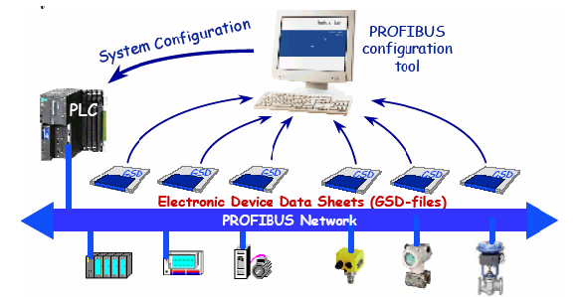
DP-V0. Transferencia cíclica de datos, diagnóstico de estaciones, soporte de interrupciones, ficheros GSD.
DP-V1. Agrega comunicación acíclica de datos.
DP-V2. Permite comunicación entre esclavos.

Slide 23
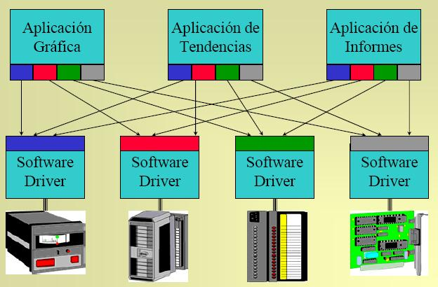
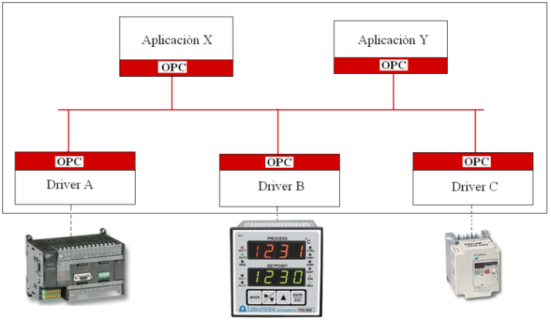
OPC
(Ole for Process Control)

Slide 24
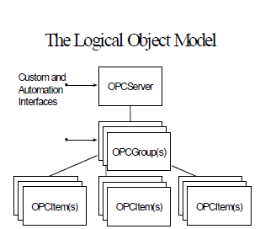

La tecnología OPC se implementa en base a la arquitectura cliente/servidor.
El cliente solicita o llama al servidor, y el proceso de comunicación básicamente
consiste en la codificación y decodificación de los datos para el traspaso de datos
entre el cliente y el servidor.

Slide 25

Implementación

Slide 26

Controlador Industrial

Slide 27


Slide 28

TABLA INSTRUMENTO
Operación Remota
Asignación automática de los módulos
Comunicación a través de Profibus
Dirección de Profibus esclavo
TABLA AI DEFINITION
AI01 es una señal de corriente de 4 a 20 mA.
Correspondencia lineal entre la señal de 4 a 20 mA y el canal de entrada.
Dimensión de AI01 %.
Rango = 0 a 100
TABLA AO DEFINITION
Q01 es una señal de 4 – 20 mA
TABLA LOOP 1
Se configura al controlador como tipo lazo simple, de salida continua y característica manual directa.
Se define al controlador como tipo PI, en donde la variable controlada es la entrada.
Se define una sola señal de entrada, el error y el Set point, y el número de decimales.
Ruteo de señal de entrada y salida.
Definimos un solo setpoint local.
Se configura el tipo de Operación Manual y automática.

Slide 29



Desarrollo de interfaz
- Configuración de Red Profibus
- Enlace a través de OPC
Variables de Red de lectura
Variablesde Red de escritura

Slide 30




Slide 31



Comunicación de parámetros

Slide 32



OPC Cliente

Slide 33



Slide 34


PID en el PLC

Slide 35


Slide 36


Slide 37



Slide 38



Control con LabView
Adquisición de datos

Slide 39





Slide 40





Slide 41



Slide 42


Slide 43


Slide 44

Parámetros de respuesta.

Slide 45




Escalón de SP: 50 a 60%, Kp=1, Ciclo=1.51ms
Escalón de SP: 50 a 60%, Kp=3
Escalón de SP: 50 a 60%, Kp=4
Escalón de SP: 50 a 60%, Kp=5

Slide 46


Escalón de SP: 50 a 60%, Kp=15
Escalón de SP: 50 a 60%, Kp=35

Slide 47


Escalón de ΔSP = 10%
Kp=5, Ti=5min
Mp=5%, ts=30s, tolerancia= +-5%
Escalón de ΔSP = 10%
Kp=5, Ti=0,5 min
Mp=17,5% , ts=90s, tolerancia= +-5%

Slide 48


Respuesta con Kp=5, Ti=5
Respuesta con Kp=5, Ti=0,5.

Slide 49



ABB
PLC
Labview

Slide 50


Controlador Industrial:
Tiempo de ciclo de CPU : 50 ms
Control en el PLC:
Tiempo de escaneo de señal de entrada (3ms) + tiempo de ciclo de instrucción (5ms) = 8ms
Control en Labview:
Tiempo de escaneo del PLC (3ms) + tiempo de ciclo de Profibus
(1 esclavo * (317bits de overhead + 11bits/byte*(40 bytes de entrada-salida))/1500Kbits/s = 0.5ms) +tiempo de update de Labview (1ms)= 5ms

Slide 51
CONCLUSIONES
La planta de nivel utilizada en este proyecto, es un sistema físico en donde se hace necesario un control por realimentación, debido a que un control manual (el cual consistiría en obtener niveles deseados fijando una apertura de válvula predeterminada), posee las limitaciones de vulnerabilidad frente a perturbaciones y una constante de tiempo en lazo abierto muy grande.
Al finalizar este proyecto se puede verificar que los objetivos comunes de las redes industriales son: la reducción en los costos de cableado, facilidad de expansión de conexiones futuras, opción de mayor transporte de información de los instrumentos, el control descentralizado (el control y procesamiento de señales se reparte entre varios dispositivos), y el monitoreo general de un proceso.
El uso del OPC ha permitido trabajar con varias herramientas de hardware y software de distintos fabricantes, de una manera transparente y confiable.
La sintonía de los parámetros PID constituye una tarea que involucra el conocimiento general del comportamiento de la planta y la influencia particular de cada uno de los parámetros en la respuesta del sistema.
El contenido didáctico de la estación de entrenamiento Gunt RT 450, básicamente abarca tres aspectos: Instrumentación (conexión de sensores, acondicionamiento de señal), Comunicación industrial (Profibus, OPC, tarjetas de adquisición), y Control de procesos (análisis general de sistemas físicos, sintonía de reguladores).

Slide 52
La comunicación en modo acíclico de Profibus DP, permite disminuir el tiempo de ciclo del bus, puesto que ciertos parámetros sólo se transmitirán cuando el usuario lo requiera, reduciendo así el número de bytes por ciclo que se transportan.
El software Labview constituye una herramienta completa para el diseño y la implementación del control de un proceso, abarcando todo las etapas involucradas: adquisición de señales, identificación de sistemas, análisis de sistemas, diseño de controlador, simulación y control en tiempo real.

Slide 53
RECOMENDACIONES
Se recomienda hacer pruebas a los equipos e instrumentos, para la verificación de los valores de los parámetros indicados en la placa, puesto que los manuales pueden contener errores.
Cuando se pretende controlar una planta, es indispensable realizar pruebas de la magnitud de los efectos que acarrean los cambios en las entradas del sistema.
Se deben plantear aplicaciones que involucren el aprovechamiento de todas las funcionalidades del PLC y el controlador industrial.
Implementar diferentes formas de comunicación, como por ejemplo:
Red de PLC´s mediante el protocolo Suconet, propio del PLC Klockner Moeller.
Publicación en la Web de un panel frontal de un VI.
Configuración de OPC remoto.
Usar un sensor de presión en la planta de nivel, como una variante de la forma de sensar el nivel; estudiar el control en cascada caudal – nivel.
Proceder a hacer una limpieza periódica del sistema de tuberías y reservorio del tanque, y hacer una prueba utilizando refrigerante anticorrosivo como líquido de trabajo, para de esa manera evitar el óxido.

